Slide 1
Irruzione di Alcibiade, elogio di Socrate ed epilogo

Slide 2
La «fisicità» dell’amore
Alcibiade irrompe all’improvviso nel dialogo in tutta la sua fisicità e concretezza, imponendosi prepotentemente e rumorosamente come corpo
“all'improvviso, si picchiò alla porta del vestibolo e ci fu un gran chiasso come di festaioli, e si udì la voce di una suonatrice di flauto […]
Poco dopo si sentì nel vestibolo la voce di Alcibiade, molto ubriaco, che gridava forte, domandando dove fosse Agatone e comandando che lo portassero da Agatone”.
Simposio, 212 C
A differenza di quanto accade per gli altri personaggi, lo vediamo muoversi, lo sentiamo arrivare, udiamo il suono della sua voce. Dal momento della sua entrata ci troviamo davanti a un carattere che si rapporta con l’esterno principalmente attraverso la fisicità: quando vede Socrate “balza all’indietro” e ribatte a Socrate che invita Agatone a mettere pace tra loro, “gridando” contro di lui

Slide 3
I contenuti del discorso
I contenuti del discorso di Alcibiade→ unico a pronunciare un discorso in onore di una persona reale, Alcibiade introdurrà una prospettica radicalmente diversa: non più definizioni astratte sulla natura di eros ma
la descrizione di un individuo particolare (Socrate), presentato in carne ed ossa (Socrate come un Sileno; un «demone» sensuale), nel suo aspetto fisico come nel suo modo di muoversi e di comportarsi
il racconto di una particolare storia d’amore
Irruzione del tema dionisiaco (dalla morigeratezza di Erissimaco alla ubriachezza di Alcibiade)

Slide 4
Parlare per immagini
“Signori miei, io comincerò a lodare Socrate così, mediante immagini. Forse egli crederà che io voglia rappresentarlo in modo ridicolo. Ma l'immagine mira allo scopo del vero e non a quello del riso” (215 A)
EIDOLON (apparenze sensibili; nel greco pre-platonico, una «superficie senza profondità»; per Omero i morti sono eidola); la presenza di un assente – cioè l’eidos, idea.
EIKON (cfr. mimesis icastica)
PHANTASMA (cfr. mimesis fantastica)
AGALMA («gioia», «esultanza»; immagine sacra non come oggetto bensì come evento; l’a. ha una bella superficie, ma ciò che conta è l’evento che avviene in essa; il dio è veramente all’opera)
MIMEMA (cioè frutto di mimesis)

Slide 5
Il Sileno e Marsia
Socrate somiglia a quei Sileni, «messi in mostra nelle botteghe degli scultori, che gli artigiani costruiscono con zampogne e flauti in mano e che, quando vengono aperti in due, rivelano di contenere dentro immagini di dei. E inoltre dico che assomiglia al satiro Marsia»(Simposio 215 B)
«Socrate è sempre innamorato dei belli, sta sempre intorno a loro e si strugge d'amore. […] Questo suo atteggiamento non è forse da Sileno? Altro che, se lo è! Ma questo è proprio un suo rivestimento esteriore, come nel Sileno scolpito; […] dentro, se lo si apre, immaginate[…]di quanta temperanza sia ripieno?» (Simposio 216 D)

Slide 6
I coribanti I
«Cari amici, se non rischiassi di sembrare completamente ubriaco, vi riferirei, con giuramento, che cosa ho provato io stesso nell'ascoltare i discorsi di quest'uomo, e anche ora continuo a provare. Infatti, quando io lo ascolto, nel sentire le sue parole, mi batte il cuore e mi vengono le lacrime, molto più che ai coribanti; e vedo che moltissimi altri provano le stesse cose» (Simposio 215 D-E)
Effetto duraturo («e anche ora continuo a provare») delle parole di Socrate su Alcibiade; a confronto dell’effetto travolgente che le parole di Socrate hanno su di lui, persino i Coribanti sembrano del tutto sani.
Coribanti: al seguito di Cibele; inventori delle danze orgiastiche a fini di esorcismo-purificazione (per mezzo della musica)

Slide 7
I coribanti II
Socrate fa lo stesso effetto di Eros, in quanto ha il potere, al pari di quel demone, di innescare nell’uomo il desiderio di toccare il divino, di accrescere la parte divina che si intuisce in sé e che si concretizza come filosofia
Alcibiade paragona il suo stato a una possessione coribantica, un invasamento divino che, nel momento in cui si impadronisce dell’uomo, lo fa agire alla stregua di un tarantolato.
mi sento come l'effetto di uno che sia stato morsicato da una vipera. […] anch'io sono stato morsicato, e nel punto più
doloroso in cui si possa essere morsi. Infatti, è nel cuore e nell'anima, [che] io sono stato colpito e morso dai suoi
discorsi di filosofia (Simposio, 217 E- 218 A)

Slide 8
La vergogna di Alcibiade
Alcibiade riconosce il valore di Socrate e sa che l’origine del suo amore risiede in quello che, secondo Diotima, è la sola cosa degna di essere amata.
«Solamente nei confronti di quest'uomo io ho provato quello che nessuno penserebbe esserci dentro di me, ossia il vergognarsi di fronte a qualcuno. Solo di fronte a lui, in verità, io mi vergogno. Infatti, io sono ben consapevole di non essere in grado di contraddirlo, mostrandogli che non bisogna fare le cose che egli mi esorta a fare. Ma poi, non appena io mi allontano da lui, mi lascio avvincere dagli onori che la moltitudine tributa. Perciò mi sottraggo a lui e lo rifuggo. E quando lo rivedo, mi vergogno per quelle cose che mi aveva fatto ammettere» (Simposio, 215 E-216 A)
Pur sapendo, Alcibiade non mette in pratica ciò che sa: non vi si attiene con fermezza, non si con-verte

Slide 9
Le armi di bronzo
Avvicinato da Socrate e convinto che Socrate fosse innamorato della sua bellezza fisica, Alcibiade ha creduto di poter guadagnarsi la “verità del bello” in cambio dell’“apparenza del bello”, cioè la sapienza in cambio della bellezza fisica
Caro Alcibiade, si da il caso che tu sia veramente un uomo non da poco, se ciò che dici di me è proprio vero, e se in me c'è una forza per la quale potresti diventare migliore. Tu vedresti in me una bellezza straordinaria, molto diversa dalla tua avvenenza fisica. E se, contemplandola, cerchi di averne parte con me, e di scambiare bellezza con bellezza, pensi di trarre non poco vantaggio ai miei danni: in cambio dell'apparenza del bello, tu cerchi dì guadagnarti la verità del bello e veramente pensi di scambiare armi d'oro con armi di bronzo.
Simposio, 218 E- 219 A

Slide 10
Ambivalenza dei sentimenti di Alcibiade
risentimento per aver disprezzato e deriso il fiore della sua giovinezza, oltraggiandolo;
Ammirazione per Socrate, scaturita da quell’oltraggio e disprezzo, che lo porta ad essere consapevole che la vita a cui non riesce a rinunciare è effimera e superficiale, condotta all’insegna di vanagloria. Da amato Alcibiade si trova nella posizione dell’amante di Socrate
La parola di Socrate continuano a produrre i suoi effetti; Alcibiade è teso tra il seguire il richiamo della voce socratica che, proprio in quanto richiamo alla verità, è irresistibile come il canto delle sirene, e il prestare orecchio alle lusinghe della folla
Socrate: da amante ad amato (ma in realtà è l’amore, cioè eros per eccellezza, cioè il desiderio-di-sapere o filosofia; rifiuta, infatti, il ruolo di eromenos)

Slide 11
Riforma della pederastia
Così come era nella relazione «tradizionale» di pederastia, anche la relazione peculiarmente «filosofica» tra Socrate e Alcibiade ha delle finalità educative, ma si distingue dalla pederastia tradizionale per i seguenti motivi:
L’attrazione fisica e il desiderio sessuale, tra Socrate e Alcibiade, non sono soddisfatti;
Alcibiade è un uomo, o almeno un giovane uomo, non un ragazzino (un pais);
I ruoli dell’erastes e dell’eromenos, cioè dell’amante e dell’amato, non sono fissi [eromenos passivo, e interessato al sapere; erastes attivo e interessato alla soddisfazione sessuale]; rovesciamento filosofico-carnevalesco
Socrate non è l’erastes ben posizionato dal punto di vista sociale che può introdurre Alcibiade alla politica e all’economia della città. Al contrario, Socrate cerca di dissuadere Alcibiade dal suo ruolo attivo nella città perché si dedichi solo alla filosofia
Il desiderio di Socrate è filosofico; desidera «sapere»
NUOVO VALORE EPISTEMICO DELL’EROS SOCRATIVO

Slide 12
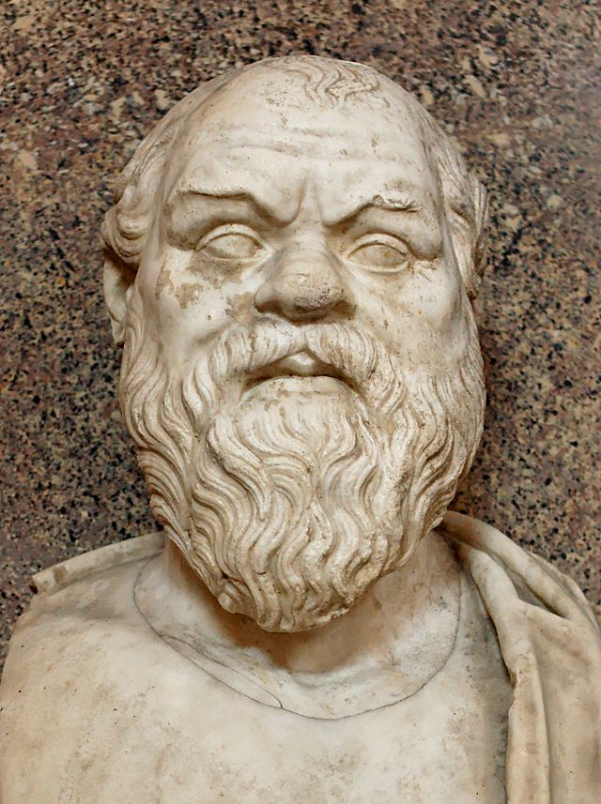
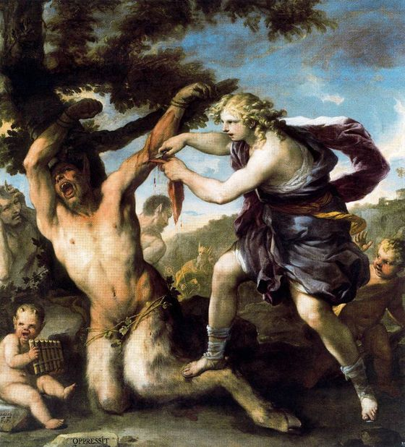
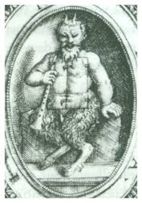

Slide 13
Le forze fisiche e spirituali di Socrate
«nelle fatiche era superiore non solo a me, ma anche a tutti gli altri […] Ma quando c’erano molte provviste, era il solo che sapesse godersele»
Momenti di concentrazione e rapimenti estatici di Socrate
Il coraggio di Socrate in guerra
«Quando ci fu la battaglia in cui gli strateghi diedero a me il premio di valore, nessun altro uomo mi salvò la vita se non costui, che non volle abbandonarmi ferito e riuscì a trarre in salvo me stesso e le armi insieme»

Slide 14
Dioniso ed Apollo
Alcibiade, con la sua figura e il suo discorso, evoca Dioniso
appartenente al corteo di Dioniso, che parla attraverso di lui e che, equiparando Socrate ai satiri /sileni e ai coribanti, reclama a sé e al suo corteo anche la figura di Socrate →
Non è un reclamo fuori luogo: il discorso di Alcibiade è volto a mostrare che se Socrate non è soggetto ai poteri di Dioniso è perché lo conosce e gli dà il giusto spazio, usando i suoi doni per il fine cui deve tendere l’esistenza (la misura, l’equilibrio e il dominio di sé, cioè Apollo)

Slide 15
L’unicum di Socrate
«Di molte e di altre straordinarie cose si potrebbe continuare a lodare Socrate. Ma per queste altre qualità si potrebbero dire le stesse cose anche di altri. Infatti, del fatto che egli non sia simile a nessuno degli uomini, né degli antichi né dei contemporanei, questa è la cosa degna di ogni meraviglia.
Infatti, Achille per le qualità che ebbe si potrebbe paragonare anche a Brasida o ad altri, e le qualità di Pericle si potrebbero paragonare anche a quelle di Nestore e Antenore; e ci sono anche altri esempi. E allo stesso modo si potrebbe fare il paragone anche per altri.
Ma non si troverebbe, cercandolo, un uomo fuori del normale, simile a costui, sia per quello che lui stesso è sia per i discorsi che fa, neppure uno che gli si avvicini, né fra i contemporanei né fra gli antichi. A meno che non lo si paragoni a quello che dico, ossia non a uomini, ma ai Sileni e ai Satiri, e lui e i suoi discorsi» (Simposio, 212C ss)

Slide 16
I discorsi di Socrate
«Anche questo in principio non vi ho detto: che i suoi discorsi assomigliano moltissimo ai Sileni che si aprono.
Infatti, se uno intendesse ascoltare i discorsi di Socrate, gli potrebbero sembrare del tutto ridicoli: tali sono i termini e le espressioni con cui sono avvolti dal di fuori, appunto come la pelle di un arrogante Satiro. Infatti, parla di asini da soma e di fabbri e di calzolai e conciapelli, e sembra che dica sempre le medesime cose con le medesime parole, al punto che ogni uomo che non lo abbia praticato e non capisca riderebbe dei suoi discorsi.
Ma se uno li vede aperti ed entra in essi, troverà, in primo luogo, che sono i soli discorsi che hanno dentro un pensiero e, poi, che sono divinissimi e hanno in sé moltissime immagini di virtù, e che mirano alla maggior parte delle cose e, anzi, meglio ancora, a tutte quelle cose sulle quali deve riflettere colui che vuole diventare un uomo buono» (221 E – 222 A)

Slide 17
Poesia e filosofia
«Ma non sei riuscito a nasconderti! Anzi, questo tuo dramma satiresco e silenico si è dimostrato molto chiaro. Però, caro Agatone, Alcibiade non deve averla vinta: stai attento che nessuno metta discordia tra te e me!»
Elogio della filosofia alla poesia (Elogio di Socrate ad Agatone): «Lascia stare, o amico divino, e non invidiare a questo giovane il fatto che venga lodato da me, perché io ho gran desiderio di fargli l’elogio» […] «Agatone, allora, si alzò per andarsi a sdraiare accanto a Socrate. Ma all’improvviso arrivò alle porte un gran numero di festaioli in baldoria…»

Slide 18
Poeta tragico e poeta comico
«Mix» di elementi dialogici e discorsivi nel Simposio
Discorso di Aristofane (toni comici)
Discorso di Agatone (toni elevati/tragici)
«Solo Agatone, Aristofane e Socrate, erano ancora svegli, e continuavano a bere da una grande coppa che si passavano a destra. Socrate discuteva con loro» e «li costringeva ad ammettere che è proprio dello stesso uomo il saper comporre tragedie e commedie, e che chi è poeta tragico per arte è anche poeta comico. Quelli, costretti ad ammettere queste cose senza seguirlo molto, ciondolavano la testa dal sonno»

Slide 19
«è proprio dello stesso uomo il saper comporre tragedie e commedie, e chi è poeta tragico per arte è anche poeta comico»
οὐ γὰρ τέχνῃ + scienza/conoscenza: «saper comporre»
Che cosa vuol dire? Chi è il poeta per «arte»?
Si tratta di una critica alla poesia «per arte» oppure di una prefigurazione di una nuova poesia basata su conoscenza e verità?
Nessun autore avrebbe scritto, nel 416 a.C, sia commedie che tragedie
Dramma satiresco (σαρυρικὸν δρᾶμα): nella Poetica, Aristotele parla di satyrikòn riferendosi non al dramma satiresco ormai stabilizzato e perfezionato ma a oscuri antecedenti satireschi (quindi anche, in certo modo, «comici») della tragedia vera e propria

Slide 20
Rep., libri II e III: I poeti tragici non scrivono commedie
«occorreva concordare se permettere ai poeti di farci le loro narrazioni ricorrendo all’imitazione, oppure imitando alcune cose e altre no, e quali in entrambi i casi, o del tutto senza imitazione» (Rep. III)
L’educazione dei custodi: non devono imitare nient’altro oltre alla occupazione cui si dedicano
«ciascuno può dedicarsi bene ad una sola occupazione, ma non a molte, e se invece ci provasse mettendo mano a molte cose in nessuna riuscirebbe a raggiungere in qualche modo l’eccellenza? […] Ma non si può fare lo stesso discorso anche a proposito dell’imitazione, cioè che lo stesso uomo non può imitare molte cose così bene come una sola?»
«Tanto meno dunque potrà dedicarsi ad un’occupazione degna di nota e al tempo stesso imitare molte cose con abilità mimetica, se è vero che uno stesso poeta non è capace di praticare bene i due tipi di imitazione che sembrano esser vicini tra loro, cioè di comporre insieme commedie e tragedie» (Repubblica, 395a)

Slide 21
Repubblica, X: I poeti imitano tutto, perché non conoscono nulla
Il poeta come il pittore: τέχνῃ, non conosce né ha retta opinione (che deriva dall’uso) di ciò di cui racconta nei suoi versi;
«il pittore, diciamo, ci ritrarrà un calzolaio, un falegname, e gli altri artigiani, senza avere alcuna competenza nelle loro tecniche; tuttavia, se fosse un bravo pittore, ritraendo un falegname e mostrandolo da lontano, potrebbe ingannare almeno bambini e uomini di poco senno, facendo loro credere che si tratti veramente di un falegname» (598 c)
«l’imitatore non sa nulla che valga la pena menzionare circa le cose che imita, bensì l’imitazione è una sorta di gioco senza serietà, e coloro che si dedicano alla poesia tragica, in giambi e versi epici, sono tutti imitatori come più non si potrebbe» (602 b)

Slide 22
La città deve fare a meno di uomini «che imitano tutto»
«un uomo dunque, a quanto pare, capace per una sua sapienza di trasformarsi in ogni sembianza e di imitare tutte le cose – se venisse in città da noi volendosi esibire con i suoi poemi, ci prosterneremmo davanti a lui come persona sacra e ammirevole e gradevole, ma gli diremmo che non esiste nella nostra città un uomo siffatto e neppure è lecito che vi sopraggiunga e, cosparsogli il capo di mirra e incoronatolo di bende, lo manderemo via verso un’altra città» (Rep. III 398 a)

Slide 23
«E allora, Glaucone, quando ti capiti di incontrare lodatori di Omero che dicono che questo poeta ha educato l’Ellade, che è degno da un lato di esser ripreso e studiato in vista del governo e dell’educazione delle cose umane, dall’altro che si viva tutta la propria vita fondandola sull’insegnamento di questo poeta, bisogna […] concedere che Omero è grandissimo nella poesia e primo tra i tragici; ma occorre poi sapere che in una città si deve accogliere solo quel tanto della poesia che consiste negli inni agli dei e negli encomi degli uomini buoni […]
Come chi è stato innamorato, se giunge a convincersi che quell’amore non è utile, magari a forza però se ne distacca, così anche noi, per via dell’amore di un tal genere di poesia indotto dall’allevamento sotto queste belle costituzioni […] la ascolteremo continuando a cantarci, come per proteggerci con un incantesimo, questo discorso che veniamo facendo» (Rep. X 607 a – 608 a)

Slide 24
Fedro e Ione: Eros, poesia e mania: il poeta non è un tecnico (= è invasato dal dio)
«Il delirio non è invariabilmente un male»
Nel Fedro, Platone distingue quattro specie di delirio, o mania:
«gli antichi artefici dei nomi non tennero il delirio dell’esaltazione né in vergogna né in disprezzo, perché altrimenti non avrebbero connesso questo stesso nome con l’arte bellissima, per la quale si discerne il futuro, chiamandola esaltazione profetica («manica») […] In secondo luogo, in occasione di malattie e pene grandissime, che colpirono i membri di certe stirpi, l’esaltazione divina apparve in coloro in cui doveva e, profetando, assicurò la liberazione dai mali […] Vi è una terza forma di esaltazione e delirio, di cui sono autrici le Muse»; la quarta forma di manìa è quella erotica (amore).

Slide 25
Non ci si può dedicare a tutte le forme di poesia (benché, all’interno di ciascuna forma poetica, si possa – se si vuole – imitare tutto; es. Omero) perché il principio dell’arte poetica non sta nella disponibilità di chi poeta: è invasamento
«Ma chi giunga alle soglie della poesia senza il delirio delle Muse, convinto che la sola abilità (tèchne) lo renda poeta, sarà un poeta incompiuto e la poesia del savio sarà offuscata da quella dei poeti in delirio» (Fedro, 245a)

Slide 26
Ione
Dialogo giovanile di Platone
Apertura ironica di Socrate
L’attività del rapsodo non è un’arte (Ione sa cantare solo Omero, non altri poeti, né migliori – se ne esistono – né peggiori di Omero); se tuttavia la sua poesia fosse un’arte, egli saprebbe farlo; «è chiaro a ciascuno, infatti, che tu non sai parlare di Omero per arte e scienza, perché, se lo sapessi fare per arte, sapresti parlare anche di tutti gli altri poeti. L’arte poetica costituisce, infatti, un intero» (Ione, 532C)
L’attività del rapsodo è ispirata dal dio, e sollecita le emozioni (cfr. Alcibiade in Simposio 215E):
L’attività del rapsodo è priva di scienza: i rapsodi e i poeti trattano di molte cose di cui non hanno alcuna conoscenza (confutazione della pretesa di Ione di essere esperto della cose di cui canta)

Slide 27
«tutti i buoni poeti epici non per possesso di arte, ma perché sono ispirati e posseduti dal dio compongono tutti questi bei poemi, e così anche i buoni poeti melici: e come i coribanti danzano fuori di senno, i poeti melici compongono i loro bei carmi, e quando entrano nell’armonia e nel ritmo, sono invasati e squassati da furore bacchico» (Ione, 534 a)

Slide 28
«cosa lieve, alata e sacra è il poeta, e incapace di poetare, se prima non sia ispirato dal dio e non sia fuori di senno, e se la mente non sia interamente rapita. Finché rimane in possesso delle sue facoltà, nessun uomo sa poetare o vaticinare.
Dunque, poiché non per arte poetano e dicono molte e belle cose intorno agli argomenti di cui trattano, come tu intorno ad Omero, bensì per sorte divina, ciascuno dei poeti può fare bene solamente ciò a cui la Musa lo spinge: chi ditirambi, chi encomi, chi iporchemi, chi poemi, chi giambi; per tutto il resto, invece, ciascuno di essi non vale nulla.
In effetti, non per scienza compongono i loro carmi, ma per una forza divina, perché, se sapessero parlare bene di una cosa per arte, saprebbero parlare bene anche di tutte le altre. E il dio toglie loro la mente e si serve di loro come di ministri, così come fa con i vati e con i profeti, perché noi, ascoltandoli, possiamo comprendere che non sono essi che dicono cose tanto mirabili, dal momento che la loro mente non è in loro, ma che è il dio stesso che le dice, e parla a noi attraverso loro» (Ione, 534 c-e)

Slide 29
Un argomento a metà
Socrate cerca di convincere Agatone e Aristofane che o il poeta è invasato dal Dio oppure chi è poeta per arte può indifferentemente comporre sia tragedie sia commedie; ma nessuno può comporre insieme tragedie e commedie; allora il poeta «per arte» non esiste e ne viene confermato che il poeta è un «entusiasta»
(ascoltiamo solo una parte del discorso di Socrate)

Slide 30
Una nuova poesia
Chi è il «vero» poeta in grado di comporre tanto tragedie quanto commedie?
Platone iniziò la sua carriera letteraria come autore di tragedie; bruciò tutti i suoi scritti tragici quando conobbe il maestro Socrate;
mise a punto, con i suoi scritti, una nuova forma letteraria (il dialogo socratico, che pure non è un’invenzione di Platone)
Progetto di una nuova «poesia filosofica» che abbia alla sua base sapere e arte
«L’arte poetica costituisce, infatti, un intero» (Ione, 532C): la nuova «arte» poetica suggerita da Platone può adattarsi allo stile tragico e comico, poiché retta da conoscenza e non basata su invasamento

